Slide 1
KİRAZ’IN GÖRÜNTÜ İŞLEME İLE SINIFLANDIRILDMASI
HAZIRLAYAN : Mustafa KIZILAĞA NO: 02205076029

Slide 2
MATLAB ile Sınıflandırma :
Bu çalışmada görüntü işleme teknikleri sayesinde kiraz meyvesinin boyutlarına göre sınıflandırılması sağlanmıştır. Bu doğrultuda MATLAB R2013a programı kullanılmış görüntüleri alınan meyvelerin küçük boy, orta boy, büyük boy olarak sınıflara ayrılacak bir işlem gerçekleştirilmiş. Yapılan deneyde kirazlar üst üste gelmeyecek şekilde, ayrık bir biçimde resimlenmiş. Bu sayede sınıflandırma başarısı %100 olarak gerçekleştiği görülmüş. Sonrasında elde edilen görsel veriler çeşitli filtreleme işlemlerinden geçerek ve de belirli algoritmalarla kirazların sınır alanları belirlenmiş. Sınırları belirlenen kirazlara ait boyut bilgisi hesaplanarak, kirazlara ait boyutsal sınıflandırma işlemi gerçekleştirilmiş.

Slide 3
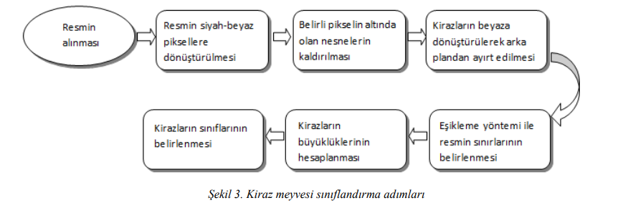
Sınıflandırmada Kullanılan Teknikler :
Bu çalışmada, görüntüleri alınan kirazların Tablo 1’ de belirlenen çerçevelere göre MATLAB programı ile sınıflandırılması gerçekleştirilmiştir. Kiraz meyvesinin sınıflandırılması için gerekli olan işlem adımları aşağıdaki Şekil 3’de gösterilmiştir.

Slide 4
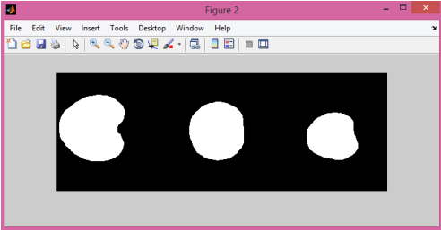
Sınıflandırmada Kullanılan Teknikler :
İşlenmiş bir şekilde sisteme aktarılan görsel siyah- beyaz piksellere dönüştürülüyor. Resmin siyah-beyaz piksellere yani Binary moda dönüştürülmesi iki aşamada gerçekleştiriliyor. Birinci aşamada görselin arka plan katmanı beyaza kirazlar ise siyaha dönüştürülmüştür. İkinci aşamada ise Binary mod da ki görsel MATLAB «bwboundaries» komutu ile ters döndürülerek arka plan katmanı siyaha sınıflandırmaya tabi tutulacak olan kirazlar ise beyaza dönüştürülmektedir. Aşağıdaki Şekil 5’de resmin siyah-beyaz piksellere dönüştürülmüş hali gösterilmiştir.

Slide 5
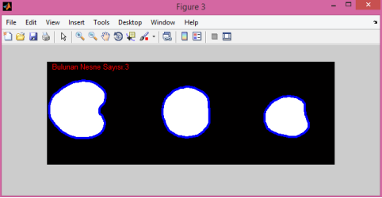
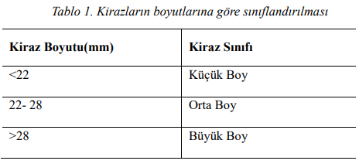
Sınıflandırmada Kullanılan Teknikler :
Resim siyah-beyaz piksellere dönüştürülüp ters çevirme işlemi uygulandıktan sonra resimde bulunan belirli boyutun altındaki gürültü olarak tabir edilen nesneler MATLAB «bwareaopen» komutu ile kaldırılmıştır. Daha sonra program tarafından tespit edilen kirazların sınırları Eşikleme Yöntemi kullanılarak mavi renk ile belirlenmiş ve resimde bulunan nesne sayısı ekrana yansıtılmıştır.

Slide 6
Sonuç
Yapılan çalışmada, Ülkemizde yaygın olarak yetiştirilen ve en önemli ihracat ürünlerinden birisi olan kiraz meyvesinin klasik sınıflandırma yöntemleri yerine görüntü işleme teknikleri ile sınıflandırılması sağlanmıştır. Bu sayede önemli ihracat ürünlerinden biri olan kiraz meyvesinin uluslararası standartlara uygun olarak tasnif edilmesi sağlanacak ve ülke ekonomisine katkısı dahada arttırılacaktır. Yapılan çalışmada kiraz meyvesinin referans boyut değerleri isteğe göre değiştirilerek farklı boyutlarda sınıflama işlemleri de gerçekleştirilebilmektedir.

Slide 7
Sonuç
Ayrıca kiraz meyvesinin sınıflandırılması için uygulanan algoritma ve filtreleme yöntemleri farklı meyvelerin sınıflandırılmasında da kullanılabilmektedir. Bu amaçla farklı meyvelere ait boyut bilgileri sisteme girilerek farklı meyvelerinde sınıflandırılması sağlanabilmektedir. Yapılan çalışma ile farklı büyüklükteki meyveler sistem tarafından başarılı bir şekilde değerlendirilerek sınıflandırılmıştır. Bu sayede kalite ve pazarlama için önemli bir etken olan sınıflandırma işlemi gerçekleştirilmiştir. Matlab programında görüntü işleme yöntemleri ile kiraz meyvesinin sınıflandırılması üzerine yapılmış bu çalışma, diğer çalışmalar içinde bir örnek teşkil edecektir.

Slide 8
KAYNAKÇA
[1] Konya ili Taşkent ilçesi Kiraz Çalıştayı, 2015, Konya İli Taşkent İlçesi Kiraz Üreten Tarım İşletmelerinin Yapısının Belirlenmesi, http://arastirma.tarim.gov.tr/bahridagdas/Belgeler/TA%C5%9EKENT%20K%C4%B0RAZ%20RAPOR%2028%20ocak%20201 5%20[1].pdf.
[2] Vural, A.A. (2014). Ilıman İklim Meyveleri ve Organik Tarım Araştırmaları Çalışma Grubu, Tarımsal Araştırmalar ve Politikalar Genel Müdürlüğü.
[3] Orhan, E. R., CETİŞLİ, B., SOFU, M. M., & KAYACAN, M. C. (2013). Gerçek Zamanlı Otomatik Elma Tasnifleme. Journal of Natural and Applied Science, 17(2), 31-38.
[4] SABANCI, K., AYDIN, C., & ÜNLERŞEN, M. F. (2012). Görüntü işleme ve yapay sinir ağları yardımıyla patates sınıflandırma parametrelerinin belirlenmesi. Iğdır Üniversitesi Fen Bilimleri Enstitüsü Dergisi, 2(2 Sp: A), 59-62.
[5] Chen, Y. R., Chao, K., & Kim, M. S. (2002). Machine vision technology for agricultural applications. Computers and electronics in Agriculture, 36(2-3), 173-191.
[6] Sofu, M. M., Er, O., Kayacan, M. C., & Cetişli, B. (2013). Elmaların görüntü işleme yöntemi ile sınıflandırılması ve leke tespiti. Gıda Teknolojileri Elektronik Dergisi, 8(1), 12-25.
[7] Öztürk, Ş., & Özkaya, U. (2020). Gastrointestinal tract classification using improved LSTM based CNN. Multimedia Tools and Applications, 1-16.
[8] Bennedsen, B. S., Peterson, D. L., & Tabb, A. (2005). Identifying defects in images of rotating apples. Computers and Electronics in Agriculture, 48(2), 92-102.
[9] Çelik, Y., & Sarıaltın, H. K. Türkiye’de Kiraz Üretiminin Yapısal Analizi. Türk Tarım ve Doğa Bilimleri Dergisi, 6(4), 596-607.
[10]Dünyada Kiraz, https://www.tarimorman.gov.tr/BUGEM/Belgeler/M%C4%B0LL%C4%B0%20TARIM/%C3%9Cr%C3%BCn%20Masalar%C4 %B1%20%C3%9Cr%C3%BCn%20De%C4%9Ferlendirme%20Raporlar%C4%B1%20yay%C4%B1mland%C4%B1/Kiraz%20 De%C4%9Ferlendirme%20Raporu.pdf
[11]Türkiye İstatistik Kurumu, 2020, Bitkisel Üretim İstatistikleri, Taş Çekirdekli Meyveler 1988-2019, http://www.tuik.gov.tr/PreTablo.do?alt_id=1001
[12]YAMAN, K., SARUCAN, A., Mehmet, A. T. A. K., & AKTÜRK, N. (2001). Dinamik çizelgeleme için görüntü işleme ve arıma modelleri yardımıyla veri hazırlama. Gazi Üniversitesi Mühendislik-Mimarlık Fakültesi Dergisi, 16(1).
[13]TS 793 Kiraz Ve Vişne Standardizasyon Tebliği, https://www.resmigazete.gov.tr/eskiler/2008/05/20080530-14.htm

Slide 9
TEŞEKKÜRLER
Görüntü İşleme Yöntemleri Kullanılarak Kiraz Meyvesinin Sınıflandırılması
Hayri İNCEKARA, Murat SELEK

